Slide 1
Omgevingsrecht
(Staatsinrichting)
Periode 3 2022 MO41
Maandag 11-4-2022: Poster en interview

Slide 2
Succescriteria IBS-3
Trede 5: Verbindingszones voor dieren in de stad
5.1 Je benoemt de knelpunten die in een stedelijke omgeving voorkomen m.b.t. natuur en water.
5.2 Je geeft aanbevelingen waarmee de biodiversiteit en de beleefbaarheid in het stedelijk gebied verhoogd wordt.
Trede 6 en 11: Bestuur Nederland (gemeente en provincie)
6.1 Je legt uit hoe de staatsrechtelijke inrichting van Nederland op hoofdlijnen in elkaar steekt.
6.2 Je legt in het algemeen en specifiek voor ons vakgebied uit hoe de wetgeving van Nederland in elkaar steekt.
6.3 Je geeft aan wie verantwoordelijk is (bevoegd gezag) voor de invulling van onze leefruimte.

Slide 3
Trede 5: Verspreidingskaart
Kies dwars door je dorp één goede verbindingszone voor de bunzing (of een ander dier). Teken deze op de eerste kaart met een gekleurde lijn.
De route moet door het dorp of de stad lopen en niet erlangs of slechts door een klein hoekje van jouw locatie. Gebruik gekleurde lijnen.
Doe dit vanuit een kerngebied buiten het dorp/stad en zo door je onderzoeksgebied naar een nieuw gebied elders buiten het dorp.
Ga op verkenning naar buiten. Vergelijk de kaart van de website met de situatie buiten.
Controleer hoe de situatie in het veld is voor de bunzing (of een ander dier), beschrijf bij de kaart hoe de verbindingszone er uitziet en welke kerngebieden met elkaar worden verbonden.

Slide 4
Trede 6: Gemeente bestuur
In het verleden zijn keuzes gemaakt die je terug ziet in de groene-blauwe dooradering.
Er staan vast nog allerlei plannen op til voor de toekomst. Wie maakt al die plannen, bespreekt ze en laat ze uitvoeren? Voor een heel groot deel is dit een taak van de gemeente.
In deze trede zoom je in op de plannenmakers en uitvoerders binnen de gemeente.
Doelstelling:
Na het maken van de trede heb je een goed beeld van het bestuur op gemeentelijk niveau binnen een gemeente naar keuze.

Slide 5
Trede 11: Provincie bestuur
De provincie heeft een belangrijke taak, misschien wel de belangrijkste taak, bij de inrichting van onze leefomgeving.
Het gaat hier over grotere vraagstukken, zoals waar in de provincie is er nog ruimte voor industrie, staan we verder groei van geitenstallen toe binnen de provincie en waar komt een natuurnetwerk?
Ook maakt de provincie wet- en regelgevingen die je bijvoorbeeld als verordeningen terug zult zien komen.
Doelstelling
Na het uitwerken van deze trede heeft de leerling een beeld van de taken en bevoegdheden van de provincie.
De leerling is in staat om een verband te leggen tussen de provincie en de inrichting van onze (lokale) leefomgeving.

Slide 6
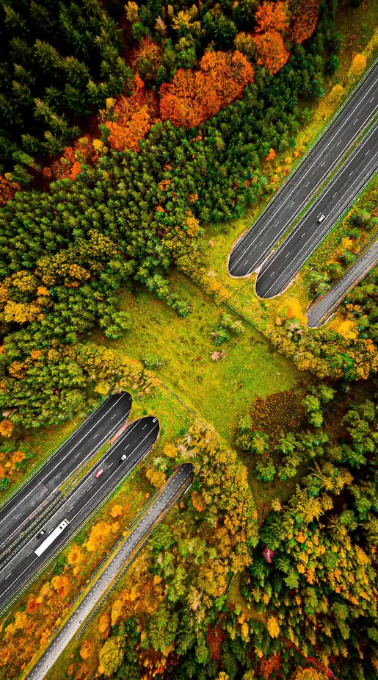
Opdracht poster
In jouw portfolio over de blauw-groene dooradering, komen een aantal knelpunten naar voren met jouw advies over hoe deze knelpunten kunnen worden opgelost.
Je kiest één mogelijke verbetering als onderwerp voor je poster. Het gaat er bij de poster om dat je laat zien HOE het gerealiseerd kan gaan worden.
Mogelijke verbeteringen:
Het graven van extra poelen;
Het plaatsen van bijenkasten;
Het bouwen van een vleermuistoren;
Het aanleggen van een voetgangersbrug enz.

Slide 7
Opdracht poster
De poster moet uiterlijk zo. 17 april binnen zijn.
Doel van de poster:
In de poster komt stapsgewijs terug hoe je één van de verbeteringen vergunnings-technisch gerealiseerd kunt krijgen.
Na het lezen van de poster snapt de lezer wat je wil gaan doen, en welke stappen er doorlopen moeten worden om de verbetering qua vergunning gerealiseerd te krijgen.
Beoordeling:
De beoordelende docenten zetten de poster met een beamer op het bord.
Het is een voorlichtingsposter. De student mag de poster niet toelichten: deze moet voor zich spreken.

Slide 8
Opdracht poster lay-out (40 p.)
Juiste sjabloon gebruikt
Leesbaar op 1m. afstand
Grafisch aantrekkelijkheid, mooie kleurstelling, origineel
Poster opvallend op 5 m afstand
Hoeveelheid tekst, niet te veel
Gebruik van figuren en schema’s,
Duidelijke indeling en vlakverdeling
Afgestemd op doelgroep
Algehele verzorging
Taalgebruik, woordkeus, correcte spelling

Slide 9
Opdracht poster: inhoud (60 p.)
Om welke verbetering gaat het?
Wat moet er technisch gebeuren om dit te realiseren (bouwen/graven/slopen)?
Wat voor impact verwacht je op de omgeving? (herrie, waterstand, recreatie)
Kern gesprek:
De stappen om de vergunning gerealiseerd te krijgen.
Bij wie moet ik toestemming vragen? (lees: vergunning aanvragen/ Wie is bevoegd gezag?
Hoe kan ik een (omgevings)-vergunning aanvragen?
Welke stappen moeten worden doorlopen?
Kan ik bezwaar maken? Wat doe ik als er bezwaar komt?
Hoe lang duurt zo’n procedure?

Slide 10
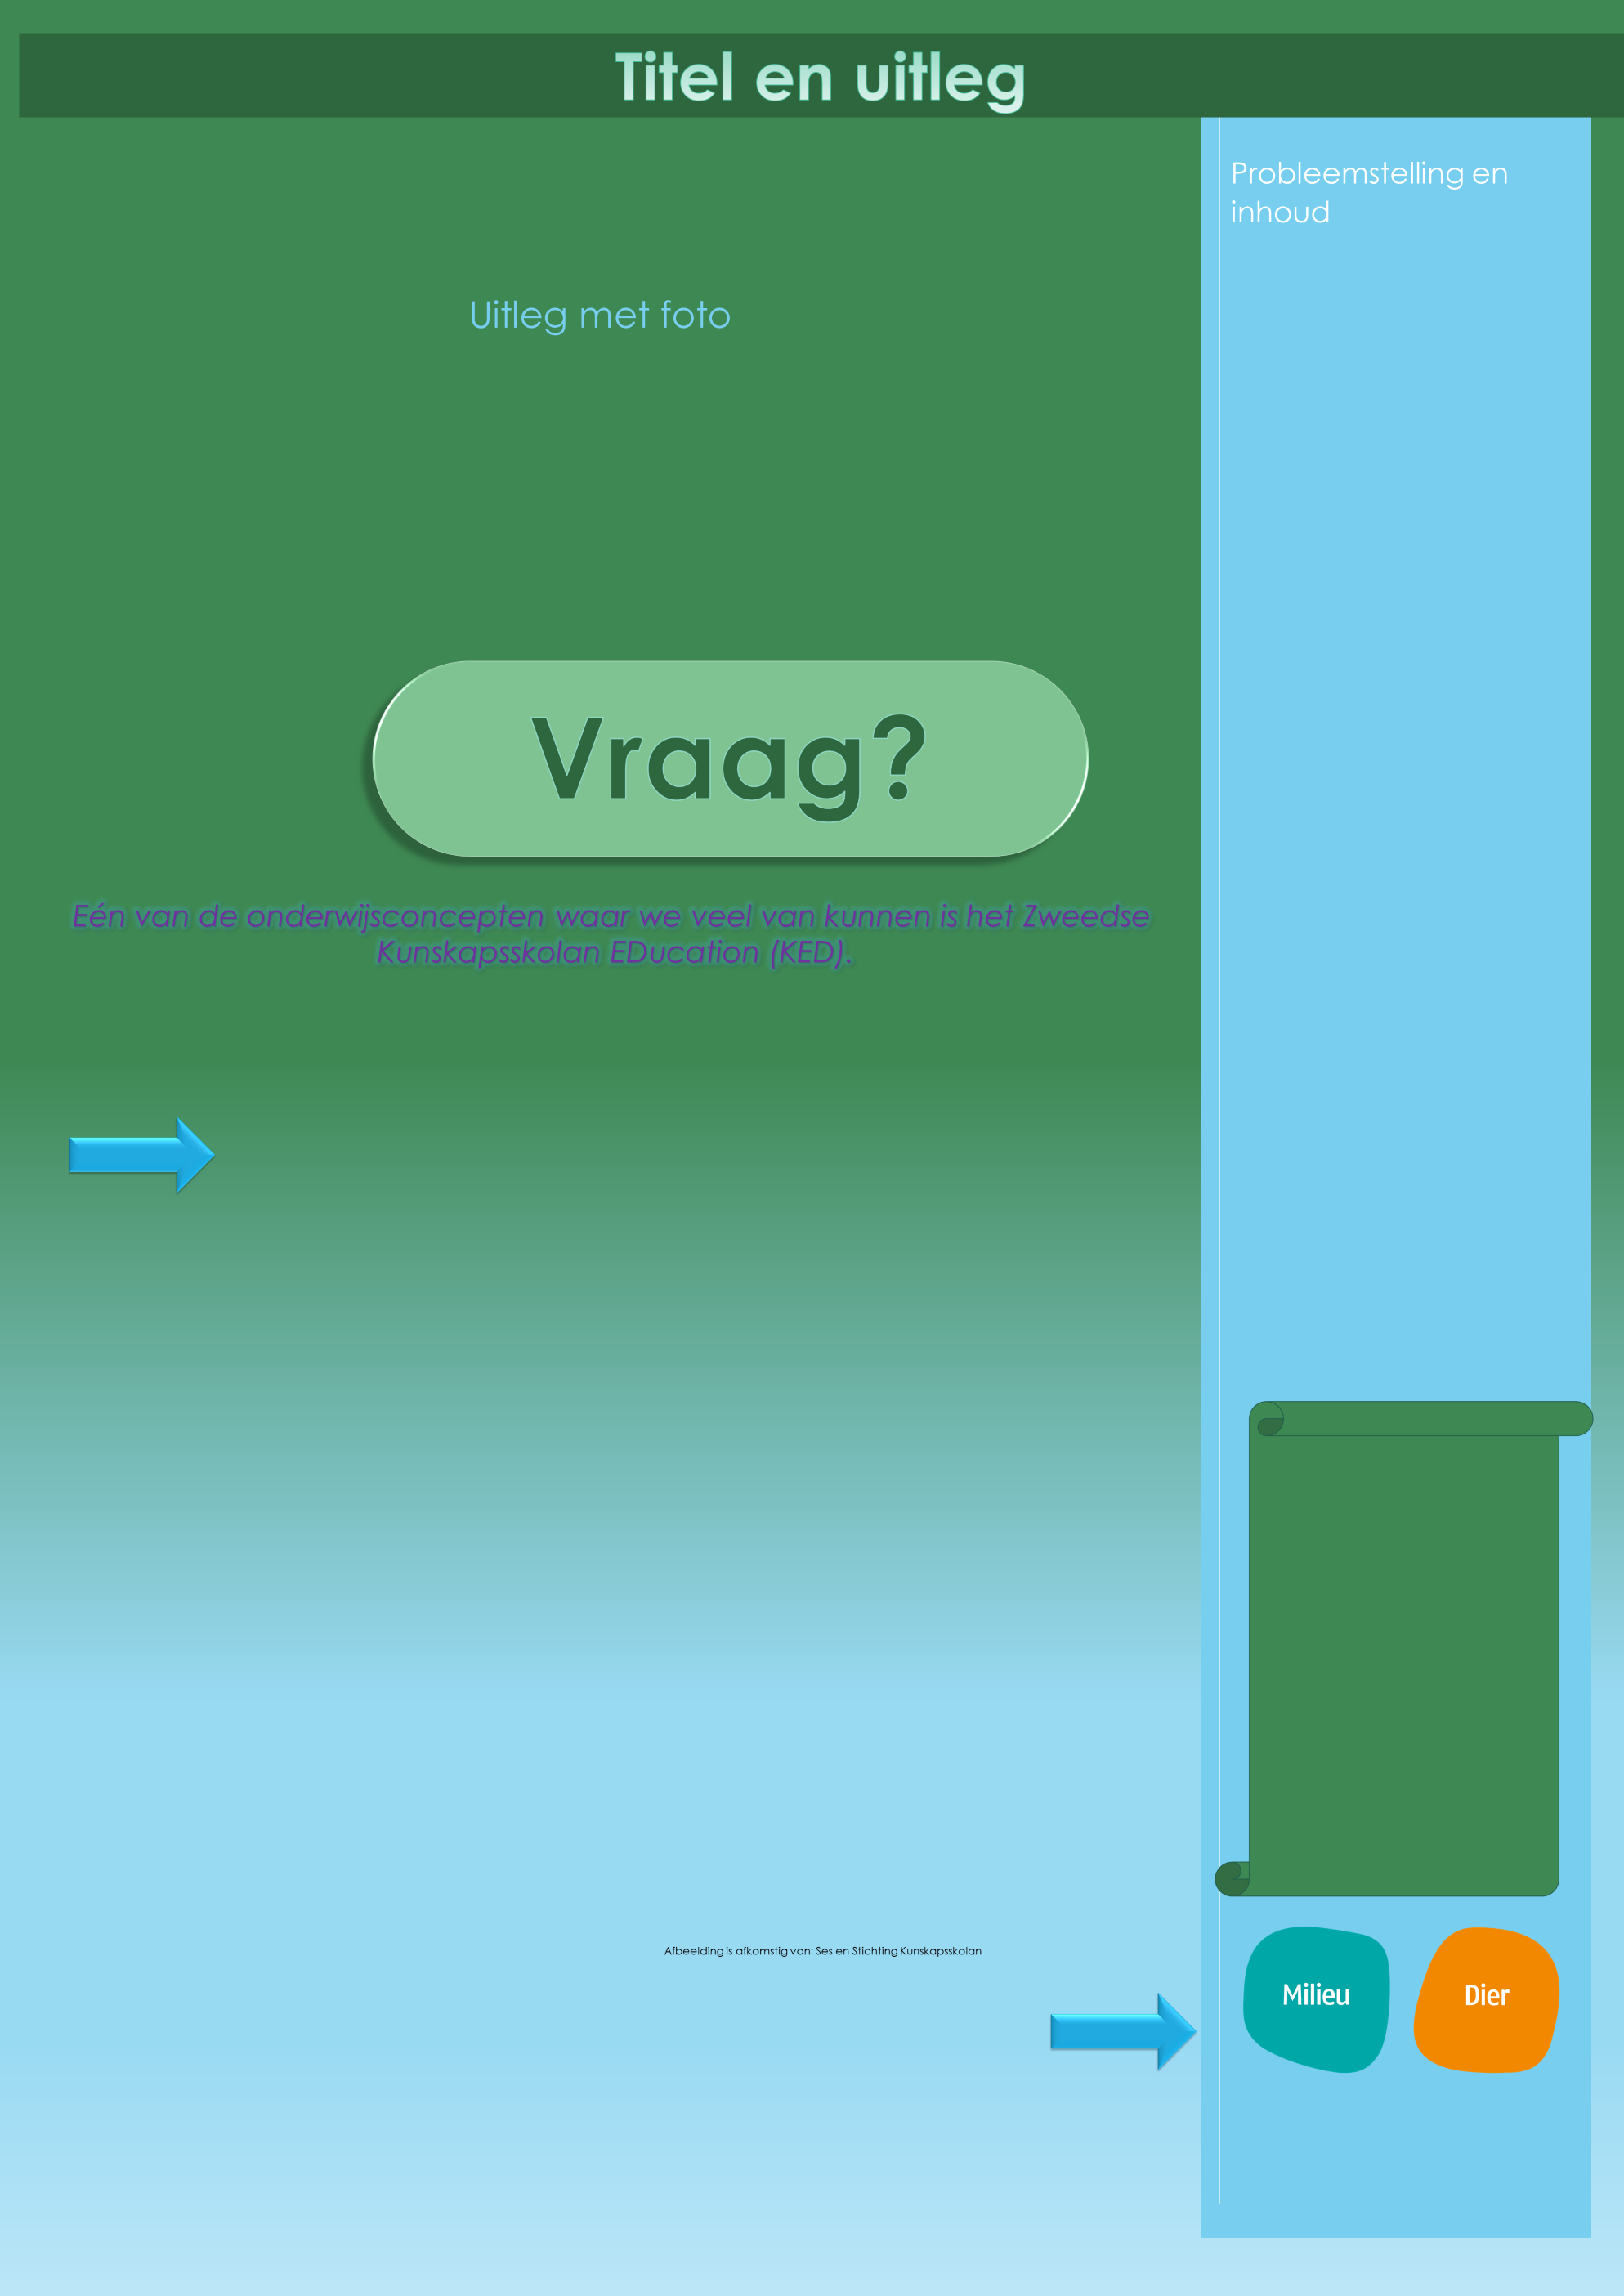
Opdracht poster: sjabloon
Kop en titel
Uitleg probleem
Duidelijke vraag
Oplossing uitleg
Oplossing stroomschema met wetgeving/procedure
Zijkant: probleemschets

Slide 11
Opdracht poster (voorbeeld)
Kop en titel
Uitleg probleem/doel
Duidelijke vraag
Oplossing uitleg
Oplossing stroomschema met wetgeving/procedure
Zijkant: probleemschets
Onderin: namen/meer info bij …

Slide 12
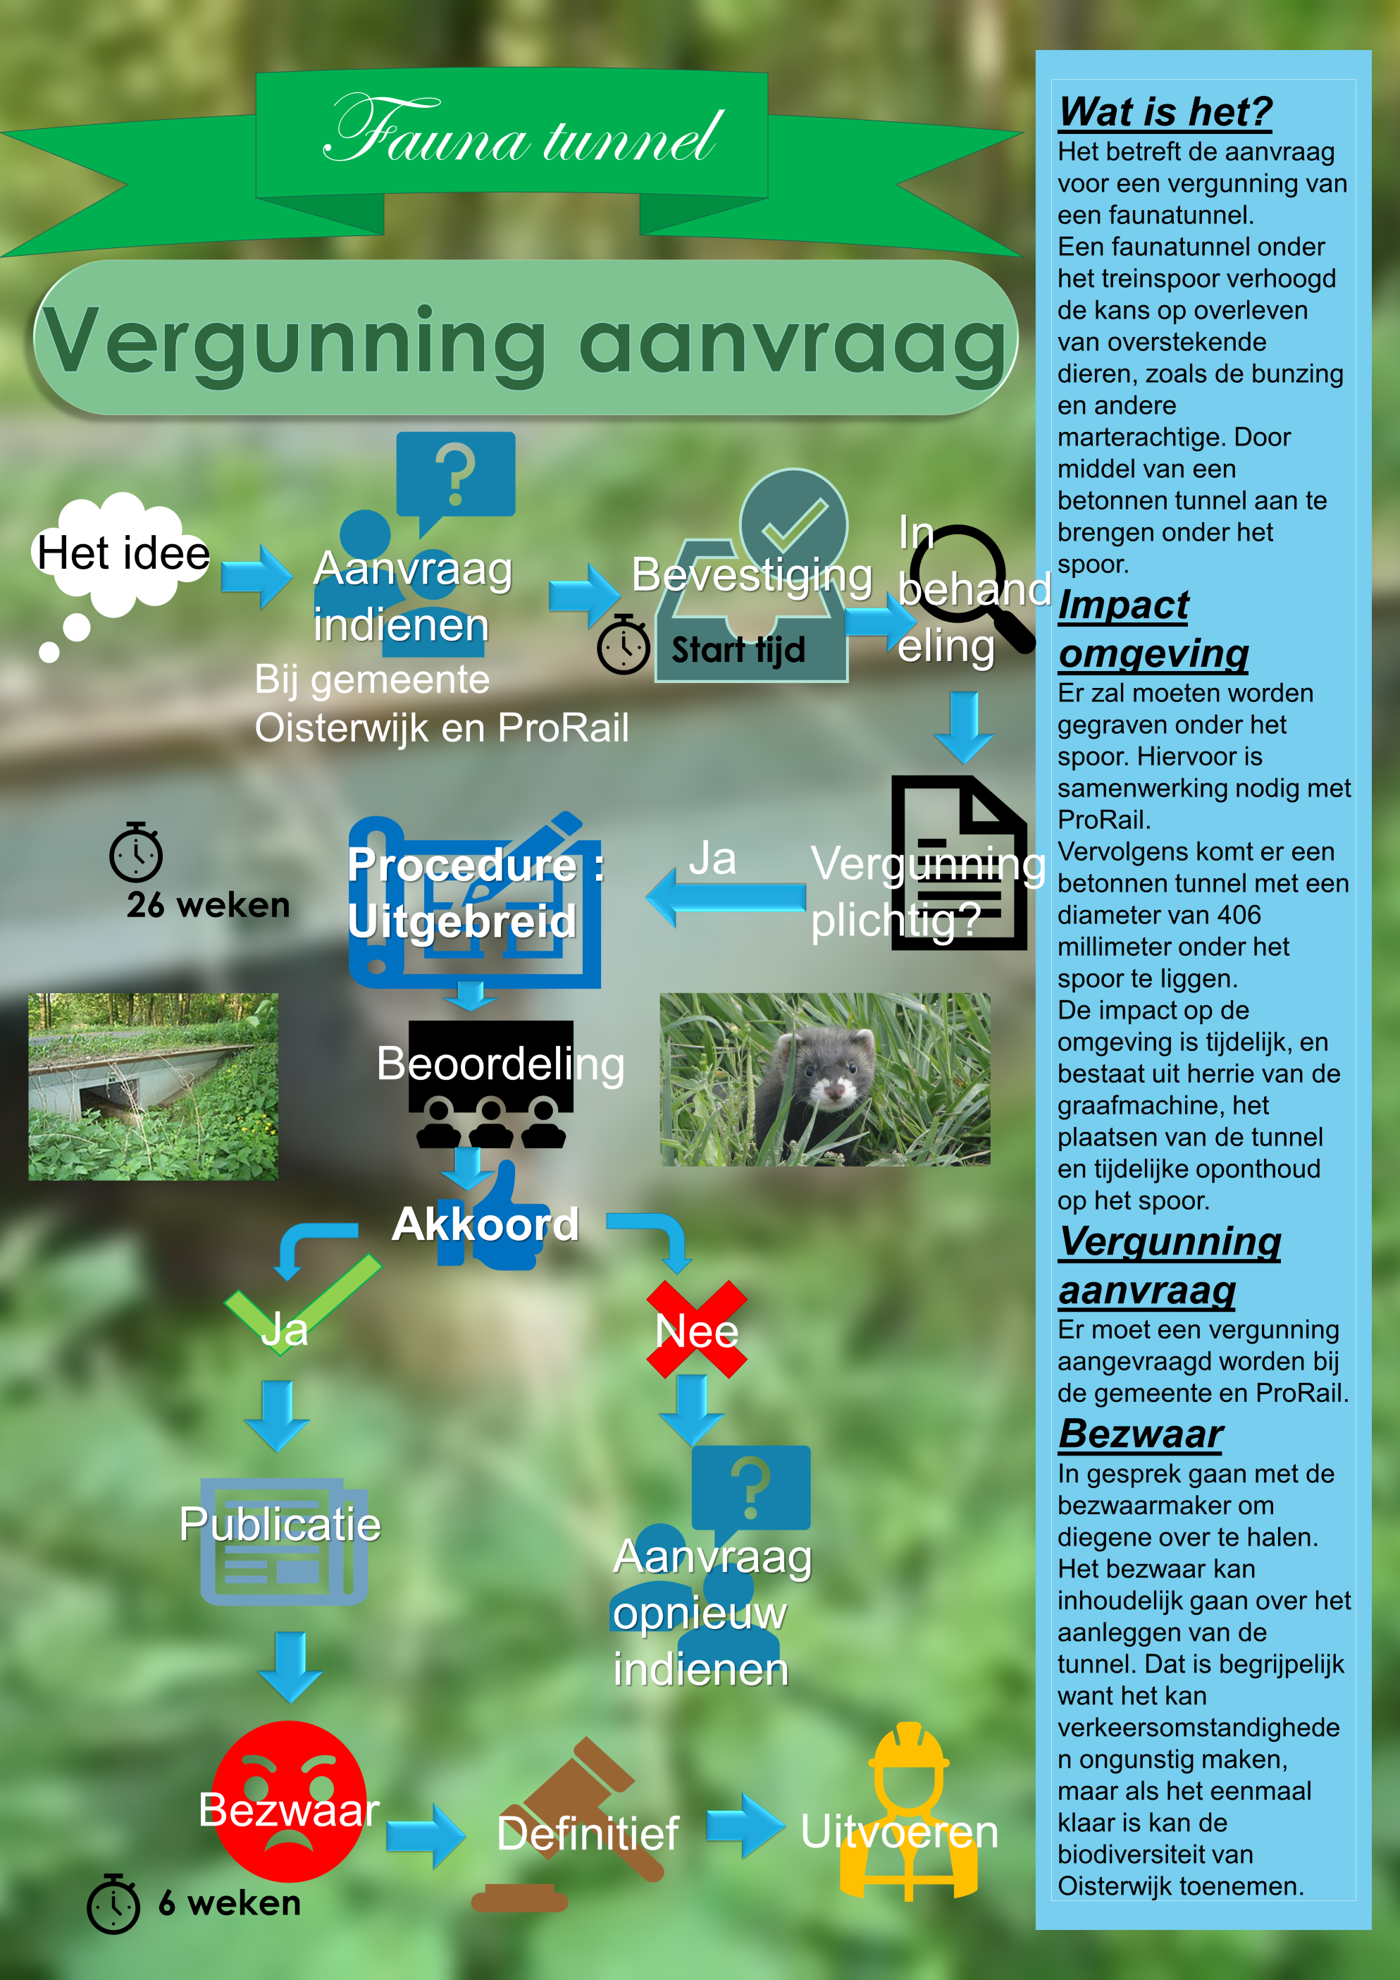
Opdracht poster (IBS3)
Kop en titel
Uitleg probleem/doel
Duidelijke vraag
Oplossing uitleg
Oplossing stroomschema met wetgeving/procedure
Zijkant: probleemschets
Onderin: namen/meer info bij …

Slide 13
Opdracht poster
Welke verbetering(en)?
Wat moet technisch gebeuren (bouwen/graven/slopen)?
Impact op de omgeving? (herrie, waterstand, recreatie)
Bij wie moet ik vergunning aanvragen/ Wie is bevoegd gezag?
Hoe vraag ik omgevings- vergunning aan? Welke stappen?
Kan ik bezwaar maken? Wat doe ik als er bezwaar komt?
Hoe lang duurt zo’n procedure?

Slide 14
Opdracht poster
Kop en titel
Uitleg probleem/doel
Duidelijke vraag
Uitleg aan zijkant

Slide 15
Opdracht poster
Oplossing uitleg;
Oplossing stroomschema met wetgeving/procedure;
Zijkant: probleemschets

Slide 16
Opdracht poster
Zijkant: probleemschets
Onderin: namen/meer info bij …

Slide 17
Opdracht poster: vragen
Wat is de opdracht?
Wat is het doel van de poster?
Wat wil je het publiek vertellen/duidelijk maken?
Voor wie mensen is de poster bedoeld?
Wat weten die mensen al van het onderwerp?
Welke informatie heb je nodig?
Waar ga je die informatie vandaan halen?
Wat weet je zelf al van het onderwerp?
Hoe groot mag de poster worden?
Waar gaat de docent op letten? Wat zijn de eisen?

Slide 18
Opdracht poster: vormgeving
Maak eerst een schets van de poster. Welke structuur kies je voor het weergeven van je informatie.
Gebruik een duidelijke 'leesrichting' en kies per tekstblok of illustratie één helder thema. Je kunt een poster op dit punt goed vergelijken met een bordschema, aangevuld met een flinke dosis tekst.
Verdeel de posterinhoud in drie à vier delen
Gebruik aparte ruimtes voor
de probleemstelling/inleiding;
argumentatie/korte inhoud;
conclusie
Gebruik witte ruimtes om de elementen van elkaar te scheiden en pijltjes en nummers om aan te geven in welke volgorde de posterelementen moeten worden gelezen.

Slide 19
Opdracht poster: Checklist
Alles leesbaar op 1m afstand
Grafisch aantrekkelijkheid, mooie kleurstelling, origineel
poster opvallend op 5 m afstand
hoeveelheid tekst, niet te veel
gebruik van figuren,
heldere doelstelling
conclusies aangegeven, indien van toepassing
duidelijke indeling en vlakverdeling
nodigt de poster uit tot dialoog ?
hoeveelheid details
afgestemd op doelgroep
algehele verzorging
taalgebruik, woordkeus
correcte spelling
kwaliteit mondelinge toelichting, leerling weet meer dan dat er op de poster staat

Slide 20
Trede 6: Interview inhoud
In IBS-3 ben je op zoek gegaan naar wat er geregeld moet worden om een groen (natuur), rood (bouw/ruimtelijke ordening), blauw (water) of grijs (milieu) project van de grond te krijgen vanaf het moment dat er een idee is.
Dat is het werkveld van het bestuursrecht, als het gaat om de formele weg die inzake vergunningen moet worden afgelegd, in combinatie met de geldende materiele wet-regelgeving van de diverse bestuurslagen: rijk, provincie en gemeente.
In principe zal het interview gaan over de behandelde theoriestof van de afgelopen periode. De docenten zullen kriskras door de stof gaan.
Je poster dient als aanleiding voor het gesprek.
Duurt ca. 15 minuten, afgenomen door Saman en Heidy

Slide 21
Trede 6: Interview onderwerpen
Rechts- en gedragsregels
Indeling van het recht
Rechtsbronnen
Staatsrecht
Staatsinrichting
Rollen burgemeester-raad-wethouders e.d.
Grondwet
Territoriale en functionele decentralisatie
Relatie tussen staatsrecht en natuur- en milieurecht
Strafrecht
Rechterlijke macht en Openbaar Ministerie
Strafrecht en omgevingsrecht
Privaatrecht (materieel-formeel)
Privaat- en omgevingsrecht
Bestuursrecht
Algemene wet bestuursrecht
Algemene beginselen van behoorlijk bestuur
Rechtsbescherming burger
Relatie bestuursrecht en omgevingsrecht

Slide 22
Hoe verder?
Vragen? Alles duidelijk?
Toetsweek
Interview op basis van poster
Beoordeling
Poster 50%
Interview 50%
Eindtoets onderdeel 2 100%
Planning in teams: Bekijken inschrijvingen (di., do. en vr.)

